Slide 1
知网研学常见问题
江苏知网工作人员：樊老师
QQ:814167391
QQ群：1029132063
Tel:15252477270

Slide 2
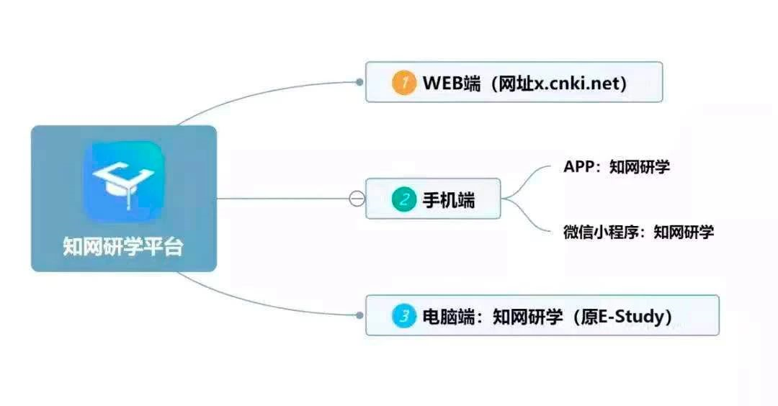
1.知网研学与知网
有什么区别？知网研学能下载吗？成为了知网研学会员，下载为什么要收费，在线阅读为什么要充值
知网研学是知网旗下的个人学习平台，可以在知网研学可在线阅读知网的期刊论文、学位论文、会议论文、报纸、年鉴等学术资源，并享有文献管理、思维导图、在线创作、多终端数据同步等功能。
如果出现充值、缴费页面提示：
查看用户访问的网址是不是研学平台，网址：x.cnki.net。
知网研学支持在线阅读，不支持下载。

Slide 3
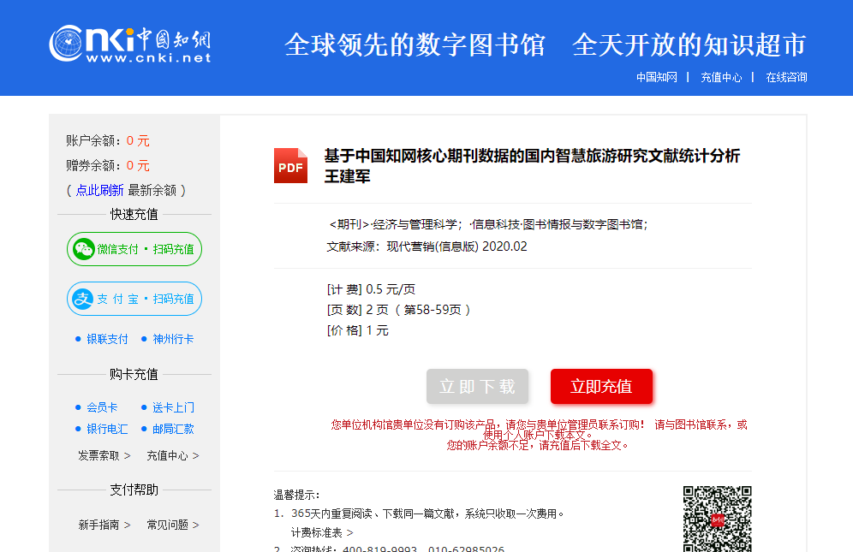
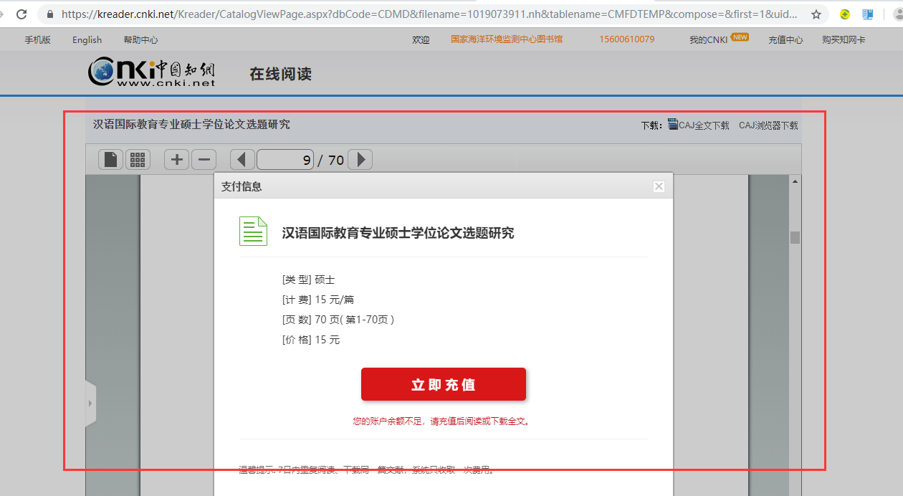
如果出现以下两种页面，那么访问的不是研学平台，网址错了，正确网址是 x.cnki.net，正确的app是知网研学APP

Slide 4
2.注册
如何注册新账号？
访问知网研学web（网址：x.cnki.net）、知网研学app、微信小程序“知网研学”均可注册，目前在知网研学只支持手机号注册。
手机注册收不到验证码，怎么办？
用手机号注册时如果未收到验证码，请到垃圾短信中查找是否有验证码短信，每天最多接收3条验证码。建议用chrome浏览器注册。
用手机号注册时显示该手机号已注册？
（1）之前可能用该手机号注册过，切换到个人账号登录，点找回密码，可以通过手机或邮箱找回密码。
（2）如果之前没有用该手机号注册过，首先看看能不能找回密码，如果找回不了，请联系工作人员樊老师。

Slide 5
3.登录
用什么账号登录？
知网研学平台是个人学习平台，需要用个人账号登录，不能使用机构包库账号登录。没有个人账号的需要先注册。
登录时提示“登录失败，系统没有此用户名或用户密码错误。请您注意区分大小写,重新输入正确的用户名和密码登录！”，怎么办？
（1）输入的用户名或者密码错误，注意区分大小写重新登录。
（2）如果忘记用户名或者密码，可通过以下方式找回：
1）用户自行查找：从首页的登录入口找到“忘记密码”按钮，可根据注册填写的手机号、邮箱或通过设置找回密码的问题找回密码。2）联系客服查找：需要提供至少两项注册时必填的内容，比如：CNKI卡号、注册时使用的身份证号、电子邮箱等相关注册信息。您可以通过首页“在线咨询”、服务热线400-810-9888联系知网客服处理。
在使用时经常弹出登录框，多次提示用户登录，怎么办？
（1）建议使用chrome、火狐等兼容性更好的浏览器。
（2）如果用户使用chrome、火狐浏览器后仍然出现此类问题，请联系知网工作人员樊老师。

Slide 6
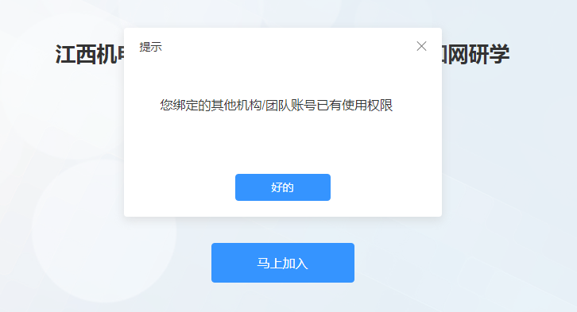
4.绑定
绑定失败的可能原因：
该账号开通了绑定子账号的权限；团队的绑定数已满；该账号已经绑定了包库账号。(绑定失败请联系知网工作人员：樊老师）
您绑定的其他机构/团队账号已有使用权限：
（1）一种是绑定了其他机构账号，登录研学平台后，在个人中心解绑后，再打开邀请链接即可
（2）一种是连续点击“马上加入”，已经绑定学校了，可以直接使用了。

Slide 7
5.资源
知网研学有哪些资源？
学术期刊、博硕论文、会议论文、报纸、年鉴。
知网研学是否有外文文献？
以中文为主，少量外文。外文文献可通过文献采集助手导入到知网研学统一管理、学习。
在研学平台上是否可以管理、学习非知网的资源？
可以。
第一，研学平台支持本地上传文献学习；
第二，安装文献采集助手后，在Springer、Wiley、ScienceDirect、维普、百度学术等学术网站检索到的文献，可以通过文献采集助手直接导入到研学平台进行管理、阅读；
第三，可通过RSS订阅、网址收藏学习其他文献；
第四，知网研学桌面端estudy支持题录导入，可以将其他文献管理软件(如EndNote、NoteExpress)的文献题录导入到知网研学客户端再进行阅读。

Slide 8
6.阅读
建议使用chrome或火狐浏览器。
完善了信息/加入了团队，打开文献提示没有权限？
建议用户清除浏览器缓存后再试。
如果仍然不行请联系知网工作人员樊老师。

Slide 9
7.直播

